Slide 1




Kubernetes从入门到精通
第二课 容器编排与作业管理
讲师：于博文 29525

Slide 2
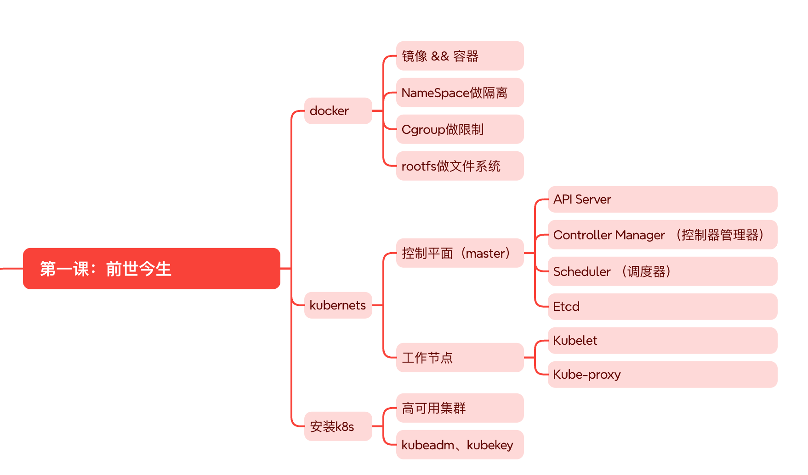
第一课回顾

Slide 3
1
为什么需要Pod
目录
2
Kubernetes编排

Slide 4



1 为什么需要Pod
信锐测试部专业能力精品课程
深信服科技培训发展中心系列课程

Slide 5
为什么需要Pod
容器模型
容器代表了单进程模型
容器的“单进程模型”，并不是指容器里只能运行“一个”进程，而是指容器没有管理多个进程的能力
排障基于容器维度设计的
自恢复机制按照容器维度设计的
Notes:
4.26 熟悉SASE
- 熟悉SASE产品（）
- 学习SASE整体架构与组件 （）
- 熟悉fwaas CI流程
- 支持Fwaas流水线多feature分支出包特性
5.30 SASE部署
学习PoP点搭建
设计sase安装工程
构建popsprite工程CI/CD
pop控制器解决中间件问题
6.30 轻量化托管PoP
易部署工程化：对内解决环境不稳定，不够用的情况
pop场景支撑
pop 节点扩展
pop 资源管理
poc集群，3+n生产集群
租户编排
验证2000租户下瓶颈点
磁盘IO
控制面扩展能力
fwaas的控制线程 1 : 12
租户编排宏观诊断工具
至今 轻量化托管PoP标准化
场景
HCI：武汉轻量化pop
VMWare：塞柏特vmware轻量化pop
公有云
易部署工程化
支持公有云部署
对接中心端与升级平台
配置接入组件
监控与报警
磁盘IO 与 磁盘吞吐
控制面事件队列

Slide 6
为什么需要Pod
Pod模型
Pod代表了进程组模型
应用服务往往是多进程模型，他们往往需要本地通信，共享目录
Pod是一种容器设计模式，如Sidecar模式。
Pod 扮演的是传统部署环境里“虚拟机”的角色。这样的设计，是为了使用户从传统环境（虚拟机环境）向 Kubernetes（容器环境）的迁移，更加平滑
Notes:
4.26 熟悉SASE
- 熟悉SASE产品（）
- 学习SASE整体架构与组件 （）
- 熟悉fwaas CI流程
- 支持Fwaas流水线多feature分支出包特性
5.30 SASE部署
学习PoP点搭建
设计sase安装工程
构建popsprite工程CI/CD
pop控制器解决中间件问题
6.30 轻量化托管PoP
易部署工程化：对内解决环境不稳定，不够用的情况
pop场景支撑
pop 节点扩展
pop 资源管理
poc集群，3+n生产集群
租户编排
验证2000租户下瓶颈点
磁盘IO
控制面扩展能力
fwaas的控制线程 1 : 12
租户编排宏观诊断工具
至今 轻量化托管PoP标准化
场景
HCI：武汉轻量化pop
VMWare：塞柏特vmware轻量化pop
公有云
易部署工程化
支持公有云部署
对接中心端与升级平台
配置接入组件
监控与报警
磁盘IO 与 磁盘吞吐
控制面事件队列

Slide 7
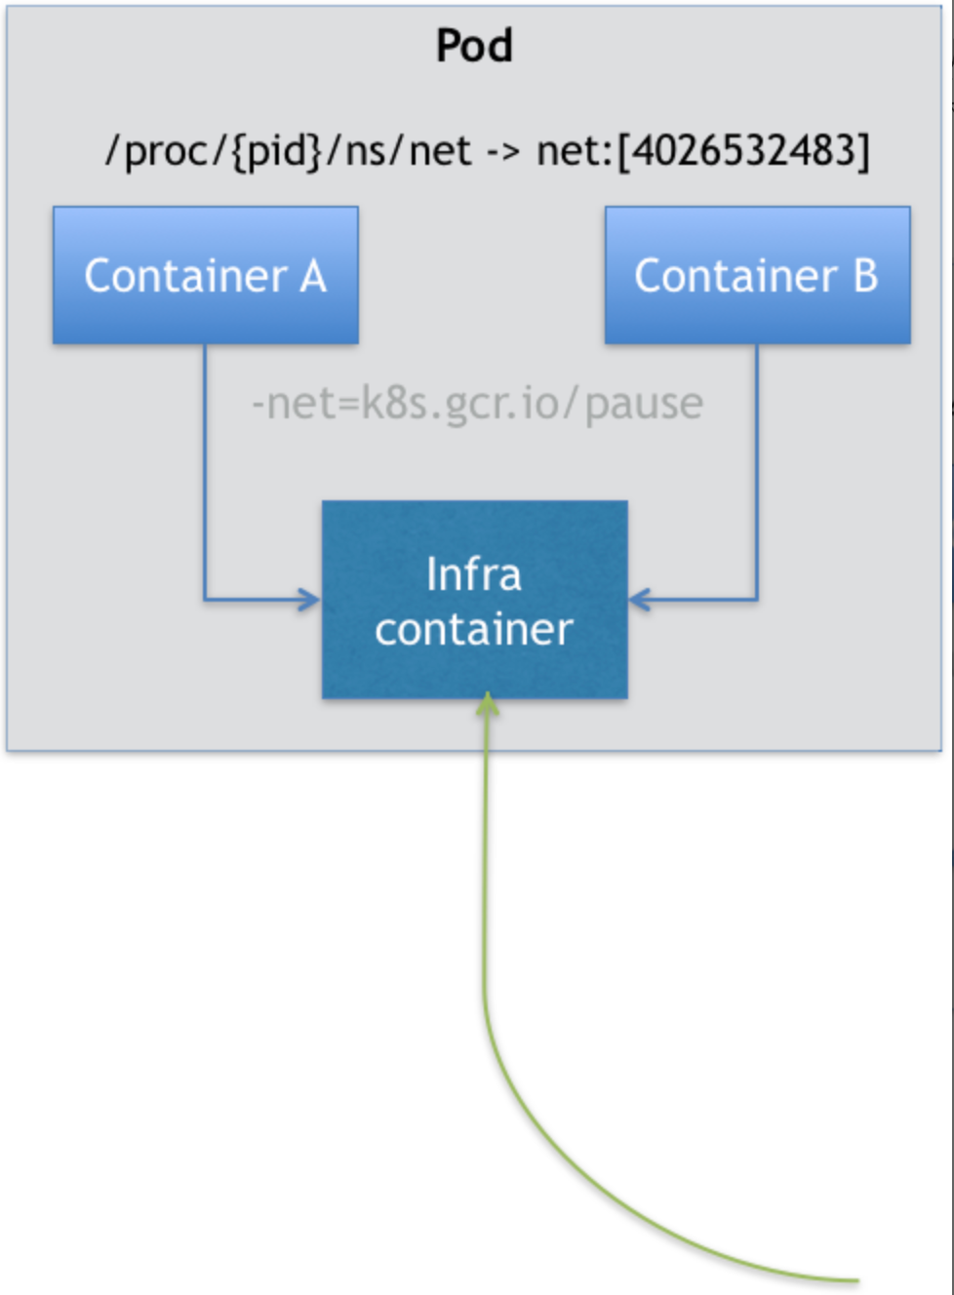
为什么需要Pod
什么是Pod？
1、首先Pod是一个逻辑概念
2、Pod内的业务容器是平等关系
3、Pod不是容器是Kubernetes 项目中的最小编排单位
Notes:
4.26 熟悉SASE
- 熟悉SASE产品（）
- 学习SASE整体架构与组件 （）
- 熟悉fwaas CI流程
- 支持Fwaas流水线多feature分支出包特性
5.30 SASE部署
学习PoP点搭建
设计sase安装工程
构建popsprite工程CI/CD
pop控制器解决中间件问题
6.30 轻量化托管PoP
易部署工程化：对内解决环境不稳定，不够用的情况
pop场景支撑
pop 节点扩展
pop 资源管理
poc集群，3+n生产集群
租户编排
验证2000租户下瓶颈点
磁盘IO
控制面扩展能力
fwaas的控制线程 1 : 12
租户编排宏观诊断工具
至今 轻量化托管PoP标准化
场景
HCI：武汉轻量化pop
VMWare：塞柏特vmware轻量化pop
公有云
易部署工程化
支持公有云部署
对接中心端与升级平台
配置接入组件
监控与报警
磁盘IO 与 磁盘吞吐
控制面事件队列

Slide 8
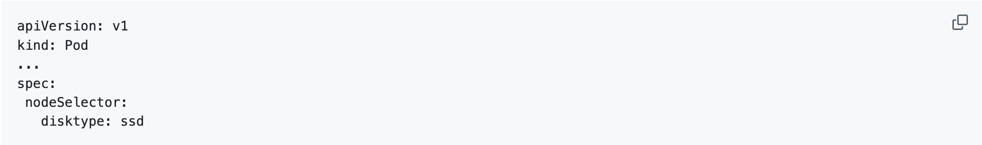
为什么需要Pod
Pod API
到底哪些属性属于 Pod 对象？
而又有哪些属性属于 Container 呢？
1、凡是调度、网络、存储，以及安全相关的属性，基本上是 Pod 级别的。
NodeSelector：是一个供用户将 Pod 与 Node 进行绑定的字段，用法如下所示：
NodeName：一旦 Pod 的这个字段被赋值，Kubernetes 项目就会被认为这个 Pod 已经经过了调度，调度的结果就是赋值的节点名字。所以，这个字段一般由调度器负责设置，但用户也可以设置它来“骗过”调度器，当然这个做法一般是在测试或者调试的时候才会用到。
Notes:
4.26 熟悉SASE
- 熟悉SASE产品（）
- 学习SASE整体架构与组件 （）
- 熟悉fwaas CI流程
- 支持Fwaas流水线多feature分支出包特性
5.30 SASE部署
学习PoP点搭建
设计sase安装工程
构建popsprite工程CI/CD
pop控制器解决中间件问题
6.30 轻量化托管PoP
易部署工程化：对内解决环境不稳定，不够用的情况
pop场景支撑
pop 节点扩展
pop 资源管理
poc集群，3+n生产集群
租户编排
验证2000租户下瓶颈点
磁盘IO
控制面扩展能力
fwaas的控制线程 1 : 12
租户编排宏观诊断工具
至今 轻量化托管PoP标准化
场景
HCI：武汉轻量化pop
VMWare：塞柏特vmware轻量化pop
公有云
易部署工程化
支持公有云部署
对接中心端与升级平台
配置接入组件
监控与报警
磁盘IO 与 磁盘吞吐
控制面事件队列

Slide 9
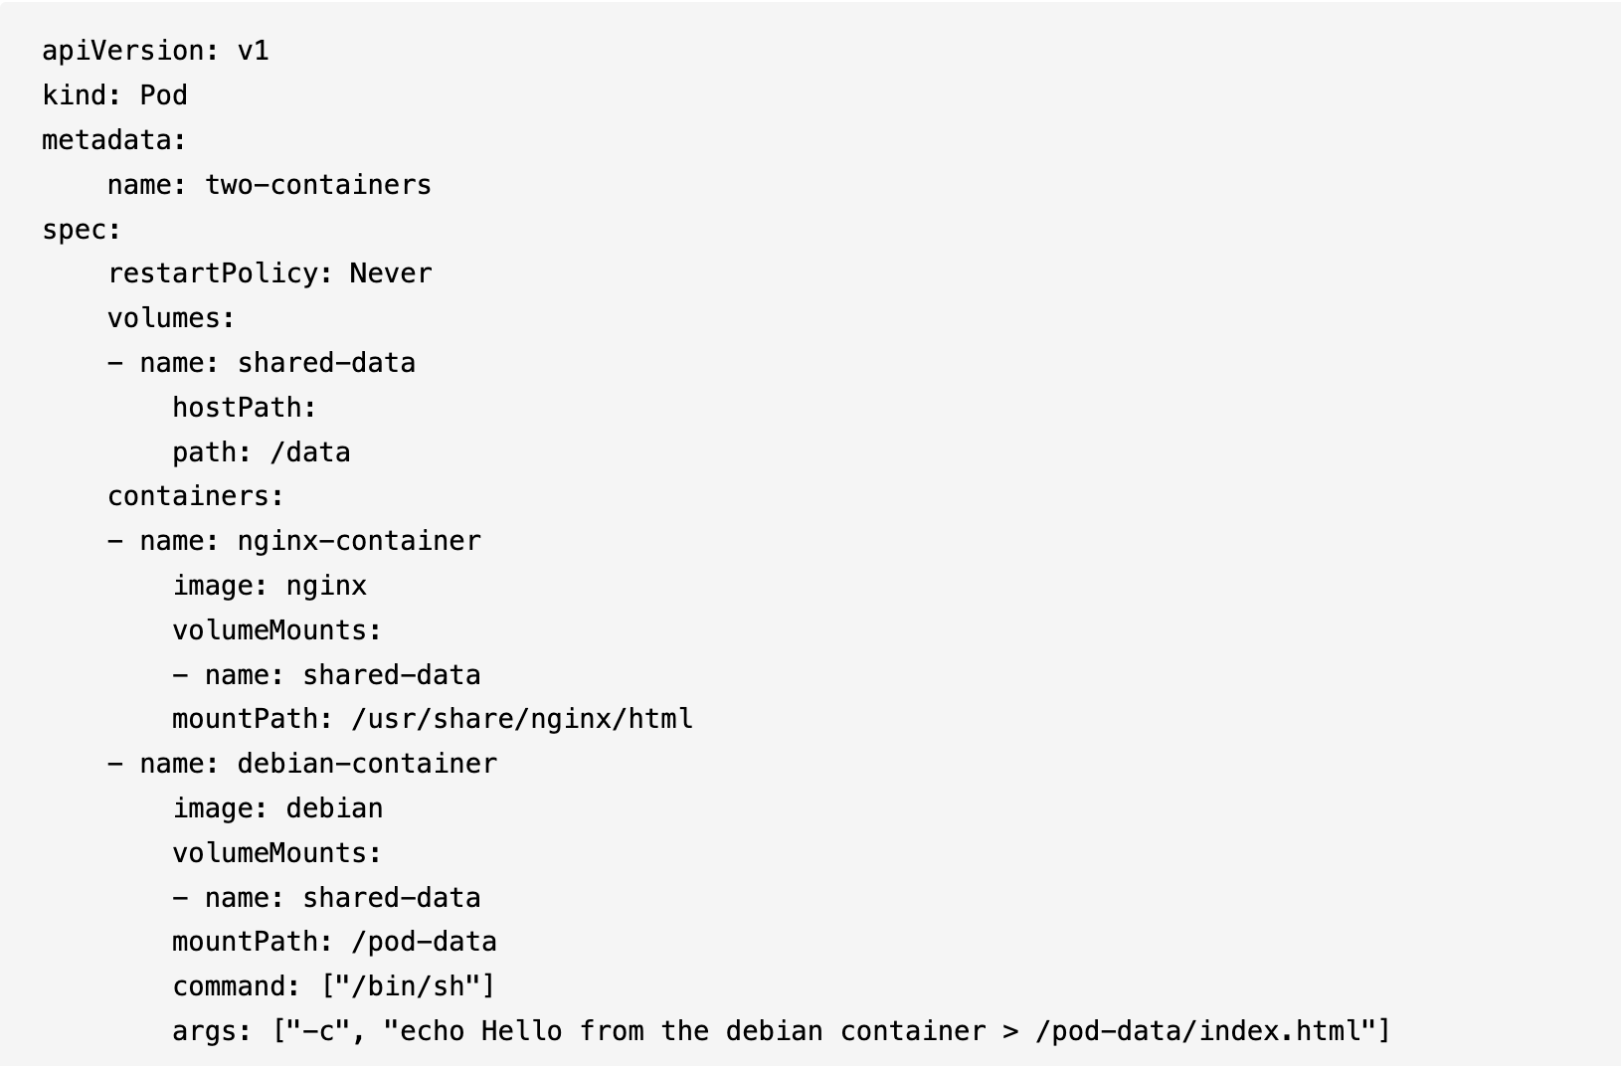
为什么需要Pod
Pod API
Notes:
4.26 熟悉SASE
- 熟悉SASE产品（）
- 学习SASE整体架构与组件 （）
- 熟悉fwaas CI流程
- 支持Fwaas流水线多feature分支出包特性
5.30 SASE部署
学习PoP点搭建
设计sase安装工程
构建popsprite工程CI/CD
pop控制器解决中间件问题
6.30 轻量化托管PoP
易部署工程化：对内解决环境不稳定，不够用的情况
pop场景支撑
pop 节点扩展
pop 资源管理
poc集群，3+n生产集群
租户编排
验证2000租户下瓶颈点
磁盘IO
控制面扩展能力
fwaas的控制线程 1 : 12
租户编排宏观诊断工具
至今 轻量化托管PoP标准化
场景
HCI：武汉轻量化pop
VMWare：塞柏特vmware轻量化pop
公有云
易部署工程化
支持公有云部署
对接中心端与升级平台
配置接入组件
监控与报警
磁盘IO 与 磁盘吞吐
控制面事件队列

Slide 10
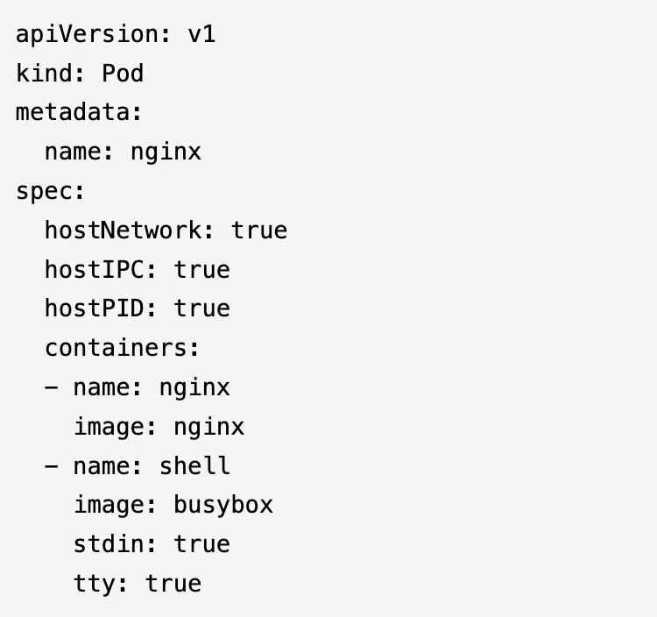
为什么需要Pod
Pod API
2、凡是跟容器的 Linux Namespace 相关的属性，也一定是 Pod 级别的
Notes:
4.26 熟悉SASE
- 熟悉SASE产品（）
- 学习SASE整体架构与组件 （）
- 熟悉fwaas CI流程
- 支持Fwaas流水线多feature分支出包特性
5.30 SASE部署
学习PoP点搭建
设计sase安装工程
构建popsprite工程CI/CD
pop控制器解决中间件问题
6.30 轻量化托管PoP
易部署工程化：对内解决环境不稳定，不够用的情况
pop场景支撑
pop 节点扩展
pop 资源管理
poc集群，3+n生产集群
租户编排
验证2000租户下瓶颈点
磁盘IO
控制面扩展能力
fwaas的控制线程 1 : 12
租户编排宏观诊断工具
至今 轻量化托管PoP标准化
场景
HCI：武汉轻量化pop
VMWare：塞柏特vmware轻量化pop
公有云
易部署工程化
支持公有云部署
对接中心端与升级平台
配置接入组件
监控与报警
磁盘IO 与 磁盘吞吐
控制面事件队列

Slide 11
为什么需要Pod
Pod API
3、以下相关都是都是 Container 的主要字段
Image（镜像）
Command（启动命令）
workingDir（容器的工作目录）
Ports（容器要开发的端口）
volumeMounts（容器要挂载的 Volume）
ImagePullPolicy：它定义了镜像拉取的策略
Always
IfNotPresent
Notes:
4.26 熟悉SASE
- 熟悉SASE产品（）
- 学习SASE整体架构与组件 （）
- 熟悉fwaas CI流程
- 支持Fwaas流水线多feature分支出包特性
5.30 SASE部署
学习PoP点搭建
设计sase安装工程
构建popsprite工程CI/CD
pop控制器解决中间件问题
6.30 轻量化托管PoP
易部署工程化：对内解决环境不稳定，不够用的情况
pop场景支撑
pop 节点扩展
pop 资源管理
poc集群，3+n生产集群
租户编排
验证2000租户下瓶颈点
磁盘IO
控制面扩展能力
fwaas的控制线程 1 : 12
租户编排宏观诊断工具
至今 轻量化托管PoP标准化
场景
HCI：武汉轻量化pop
VMWare：塞柏特vmware轻量化pop
公有云
易部署工程化
支持公有云部署
对接中心端与升级平台
配置接入组件
监控与报警
磁盘IO 与 磁盘吞吐
控制面事件队列

Slide 12
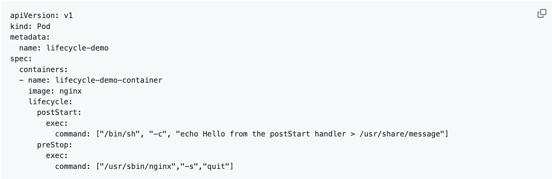
为什么需要Pod
Pod API
Lifecycle：它定义的是 Container Lifecycle Hooks，是在容器状态发生变化时触发一系列“钩子”
postStart：在容器启动后，立刻执行一个指定的操作
preStop：则是容器被杀死之前（收到了 SIGKILL 信号之前）
Notes:
4.26 熟悉SASE
- 熟悉SASE产品（）
- 学习SASE整体架构与组件 （）
- 熟悉fwaas CI流程
- 支持Fwaas流水线多feature分支出包特性
5.30 SASE部署
学习PoP点搭建
设计sase安装工程
构建popsprite工程CI/CD
pop控制器解决中间件问题
6.30 轻量化托管PoP
易部署工程化：对内解决环境不稳定，不够用的情况
pop场景支撑
pop 节点扩展
pop 资源管理
poc集群，3+n生产集群
租户编排
验证2000租户下瓶颈点
磁盘IO
控制面扩展能力
fwaas的控制线程 1 : 12
租户编排宏观诊断工具
至今 轻量化托管PoP标准化
场景
HCI：武汉轻量化pop
VMWare：塞柏特vmware轻量化pop
公有云
易部署工程化
支持公有云部署
对接中心端与升级平台
配置接入组件
监控与报警
磁盘IO 与 磁盘吞吐
控制面事件队列

Slide 13
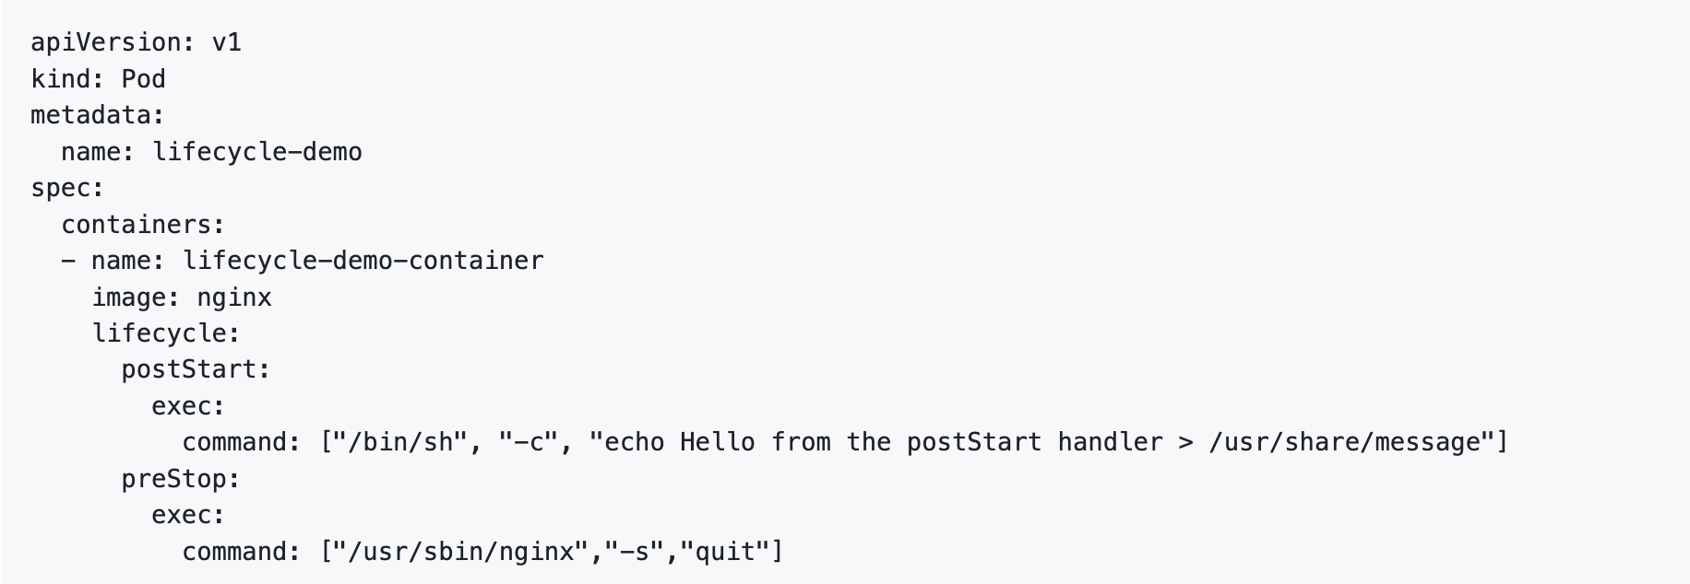
为什么需要Pod
容器健康检查和恢复机制
Demo演示。。。
Notes:
4.26 熟悉SASE
- 熟悉SASE产品（）
- 学习SASE整体架构与组件 （）
- 熟悉fwaas CI流程
- 支持Fwaas流水线多feature分支出包特性
5.30 SASE部署
学习PoP点搭建
设计sase安装工程
构建popsprite工程CI/CD
pop控制器解决中间件问题
6.30 轻量化托管PoP
易部署工程化：对内解决环境不稳定，不够用的情况
pop场景支撑
pop 节点扩展
pop 资源管理
poc集群，3+n生产集群
租户编排
验证2000租户下瓶颈点
磁盘IO
控制面扩展能力
fwaas的控制线程 1 : 12
租户编排宏观诊断工具
至今 轻量化托管PoP标准化
场景
HCI：武汉轻量化pop
VMWare：塞柏特vmware轻量化pop
公有云
易部署工程化
支持公有云部署
对接中心端与升级平台
配置接入组件
监控与报警
磁盘IO 与 磁盘吞吐
控制面事件队列

Slide 14
为什么需要Pod
Pod的声明周期
1. Pending。这个状态意味着，Pod 的 YAML 文件已经提交给了 Kubernetes，API 对象已经被创建并保存在 Etcd 当中。但是，这个 Pod 里有些容器因为某种原因而不能被顺利创建。比如，调度不成功。
2. Running。这个状态下，Pod 已经调度成功，跟一个具体的节点绑定。它包含的容器都已经创建成功，并且至少有一个正在运行中。
3. Succeeded。这个状态意味着，Pod 里的所有容器都正常运行完毕，并且已经退出了。这种情况在运行一次性任务时最为常见。
4. Failed。这个状态下，Pod 里至少有一个容器以不正常的状态（非 0 的返回码）退出。这个状态的出现，意味着你得想办法 Debug 这个容器的应用，比如查看 Pod 的 Events 和日志。
5. Unknown。这是一个异常状态，意味着 Pod 的状态不能持续地被 kubelet 汇报给 kube-apiserver，这很有可能是主从节点（Master 和 Kubelet）间的通信出现了问题。
Notes:
4.26 熟悉SASE
- 熟悉SASE产品（）
- 学习SASE整体架构与组件 （）
- 熟悉fwaas CI流程
- 支持Fwaas流水线多feature分支出包特性
5.30 SASE部署
学习PoP点搭建
设计sase安装工程
构建popsprite工程CI/CD
pop控制器解决中间件问题
6.30 轻量化托管PoP
易部署工程化：对内解决环境不稳定，不够用的情况
pop场景支撑
pop 节点扩展
pop 资源管理
poc集群，3+n生产集群
租户编排
验证2000租户下瓶颈点
磁盘IO
控制面扩展能力
fwaas的控制线程 1 : 12
租户编排宏观诊断工具
至今 轻量化托管PoP标准化
场景
HCI：武汉轻量化pop
VMWare：塞柏特vmware轻量化pop
公有云
易部署工程化
支持公有云部署
对接中心端与升级平台
配置接入组件
监控与报警
磁盘IO 与 磁盘吞吐
控制面事件队列

Slide 15
2 Kubernetes编排
信锐测试部专业能力精品课程
深信服科技培训发展中心系列课程

Slide 16
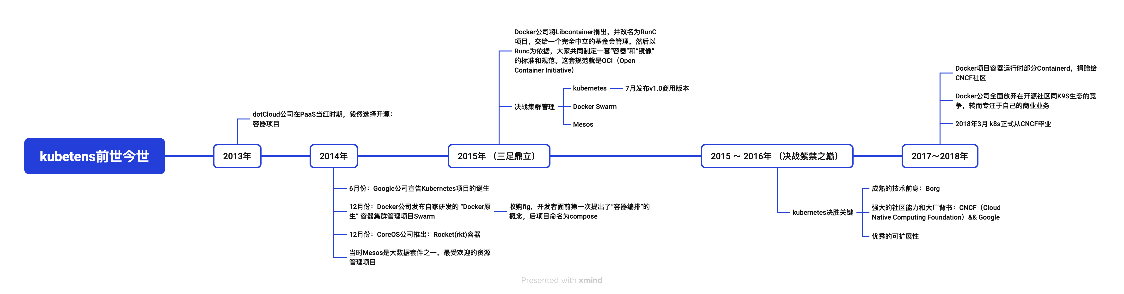
容器
为什么Docker会火？
为什么Kubernetes最终胜利？

Slide 17
容器
镜像 && 容器
镜像 (Image)
镜像是一个静态的、只读的模板，包含了运行容器所需的所有文件、依赖和配置。
类似于一个“快照”或“程序安装包”。
镜像不能直接运行，但可以用来启动容器。
示例：一个包含了 Python 环境的镜像，可以用来运行 Python 程序。
docker build -t flask-hello-world .
容器 (Container)
容器是镜像的“运行实例”。
容器是一种轻量级、独立的运行环境，它运行在宿主操作系统上，并通过镜像提供的模板来运行应用。
容器是动态的，可以运行、暂停、停止或销毁。
示例：从一个 Python 镜像启动的容器，正在运行某个 Python 应用。
docker run -d -p 8080:8080 flask-hello-world

Slide 18
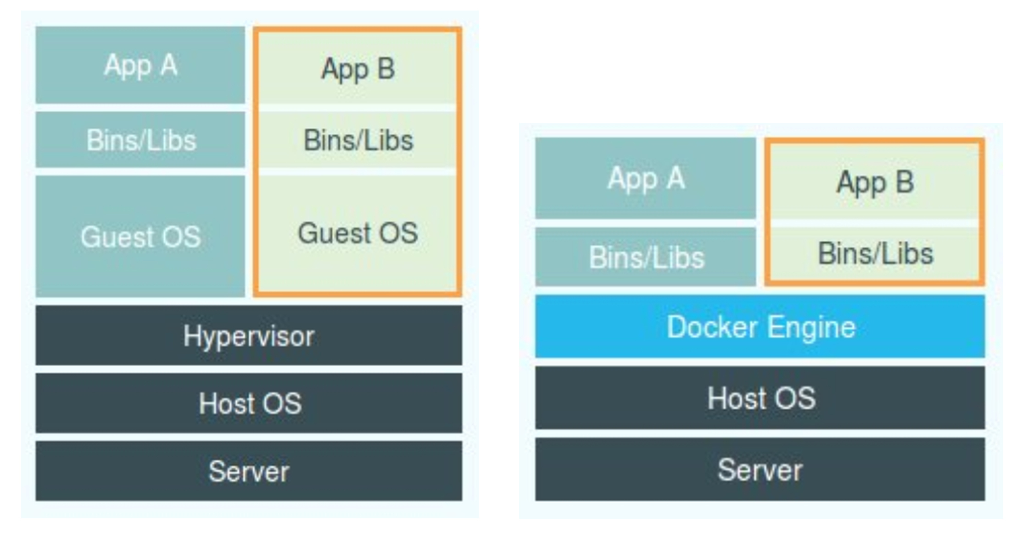
容器
隔离资源 && 限制资源
Namespace 技术实际上修改了应用进程看待整个计算机“视图”，即它的“视线”被操作系统做了限制，只能“看到”某些指定的内容

Slide 19
容器
隔离资源 && 限制资源
PID Namespace
隔离进程 ID，使得每个容器内的进程只看到自己范围内的进程。
NET Namespace
隔离网络资源，例如网络接口、路由表、端口等。容器可以有自己的虚拟网络设备、IP 地址和防火墙规则。
IPC Namespace
隔离进程间通信资源，例如信号量、消息队列和共享内存。
UTS Namespace
隔离主机名和域名，允许容器有自己的主机名。
Mount Namespace
隔离文件系统挂载点，使容器只能看到分配给它的文件系统。
User Namespace
隔离用户和权限，容器内的用户 ID 映射到宿主机的非特权用户。
Notes:
在这个对比图里，我们应该把 Docker 画在跟应用同级别并且靠边的位置。这意味着，用户运行在容器里的应用进程，跟宿主机上的其他进程一样，都由宿主机操作系统统一管理，只不过这些被隔离的进程拥有额外设置过的 Namespace 参数。而 Docker 项目在这里扮演的角色，更多的是旁路式的辅助和管理工作。

Slide 20
容器
隔离资源 && 限制资源
Linux Cgroups 就是 Linux 内核中用来为进程设置资源限制的一个重要功能。
Cgroups 给用户暴露出来的操作接口是文件系统，即它以文件和目录的方式组织在操作系统的 /sys/fs/cgroup 路径下
容器使用的限制能力：
cpu: 控制cpu使用率
cpuset:为进程分配单独的 CPU 核和对应的内存节点
memory: 为进程设定内存使用的限制
blkio:为​​​块​​​设​​​备​​​设​​​定​​​I/O 限​​​制，一般用于磁盘等设备
Notes:
在这个对比图里，我们应该把 Docker 画在跟应用同级别并且靠边的位置。这意味着，用户运行在容器里的应用进程，跟宿主机上的其他进程一样，都由宿主机操作系统统一管理，只不过这些被隔离的进程拥有额外设置过的 Namespace 参数。而 Docker 项目在这里扮演的角色，更多的是旁路式的辅助和管理工作。

Slide 21
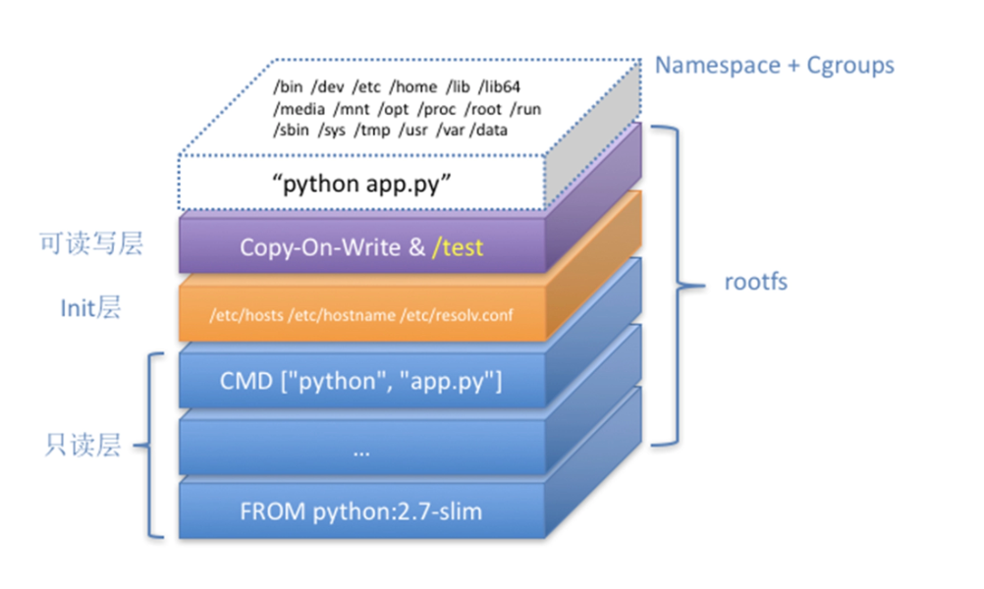
容器
进程根目录
rootfs 只是一个操作系统所包含的文件、配置和目录，并不包括操作系统内核。而操作系统内核为容器的“全局变量“。
rootfs 里打包的不只是应用，而是整个操作系统的文件和目录（ISO），也就意味着，应用以及它运行所需要的所有依赖，都被封装在了一起。
Notes:
在这个对比图里，我们应该把 Docker 画在跟应用同级别并且靠边的位置。这意味着，用户运行在容器里的应用进程，跟宿主机上的其他进程一样，都由宿主机操作系统统一管理，只不过这些被隔离的进程拥有额外设置过的 Namespace 参数。而 Docker 项目在这里扮演的角色，更多的是旁路式的辅助和管理工作。

Slide 22
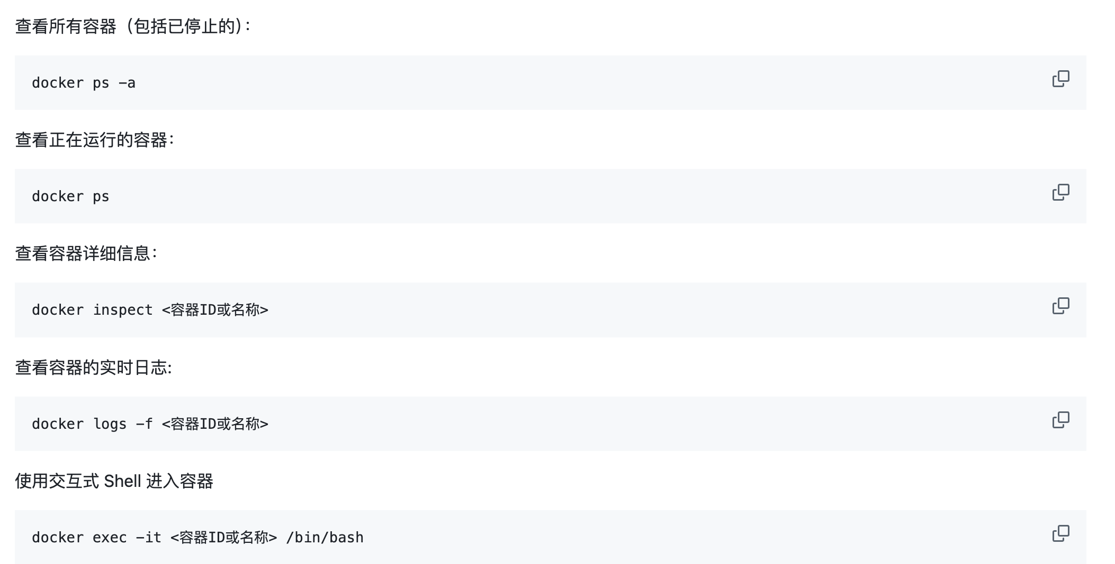
容器
日常排障

Slide 23
3 Kubernetes
信锐测试部专业能力精品课程
深信服科技培训发展中心系列课程

Slide 24
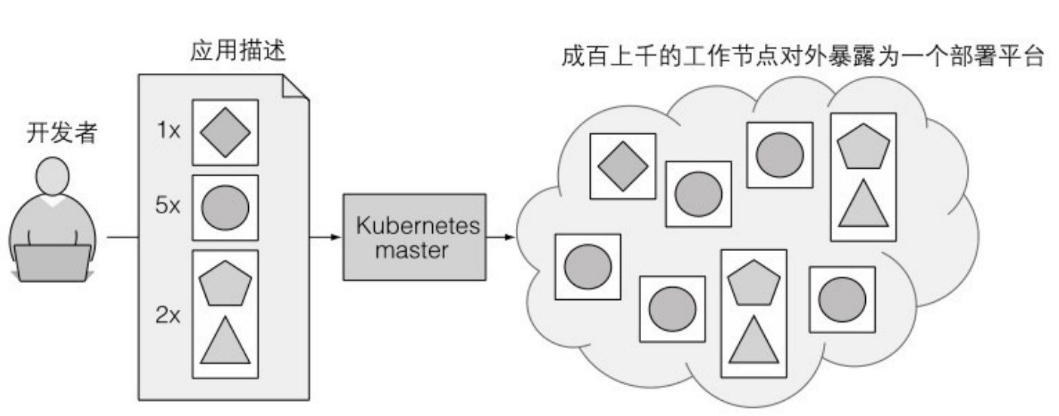
Kubernetes
持续集成部署
服务发现
扩容
负载均衡
自恢复
Dev：描述应用需要哪些资源，部署位置，以及依赖关系
Ops：维护集群给开发者提供一个资源平台

Slide 25
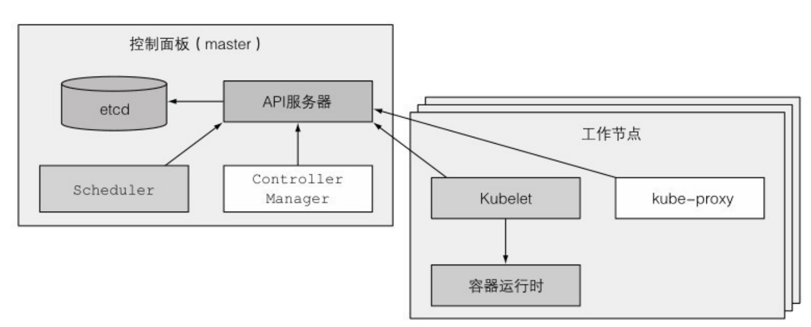
Kubernetes
控制面板：
API服务器
Controller Manager
Scheduler
Etcd
工作节点：
Kubelet
Kube-proxy
容器运行时

Slide 26
4 K8S安装
信锐测试部专业能力精品课程
深信服科技培训发展中心系列课程

Slide 27
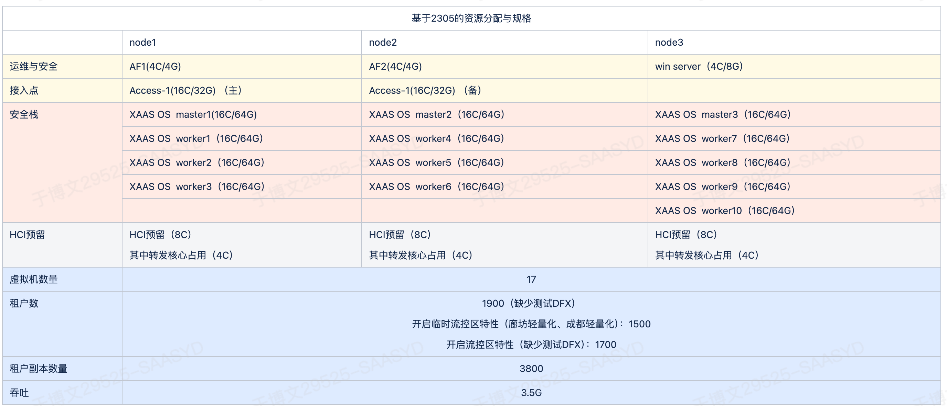
K8S安装 - POP
poc：
XAAS OS master1
高可用：
XAAS OS master1
XAAS OS master2
XAAS OS master3
XAAS OS worker...
Notes:
把k8s控制面提到云，优化k8s 云与worker边的连接优化，网络中断可以自治

Slide 28
课后作业
必修：
部署docker应用
部署一个k8s集群
选修：
阅读Kubernetes In Action 第一、二章节
阅读Borg论文
谢谢，请提问！

